Slide 1
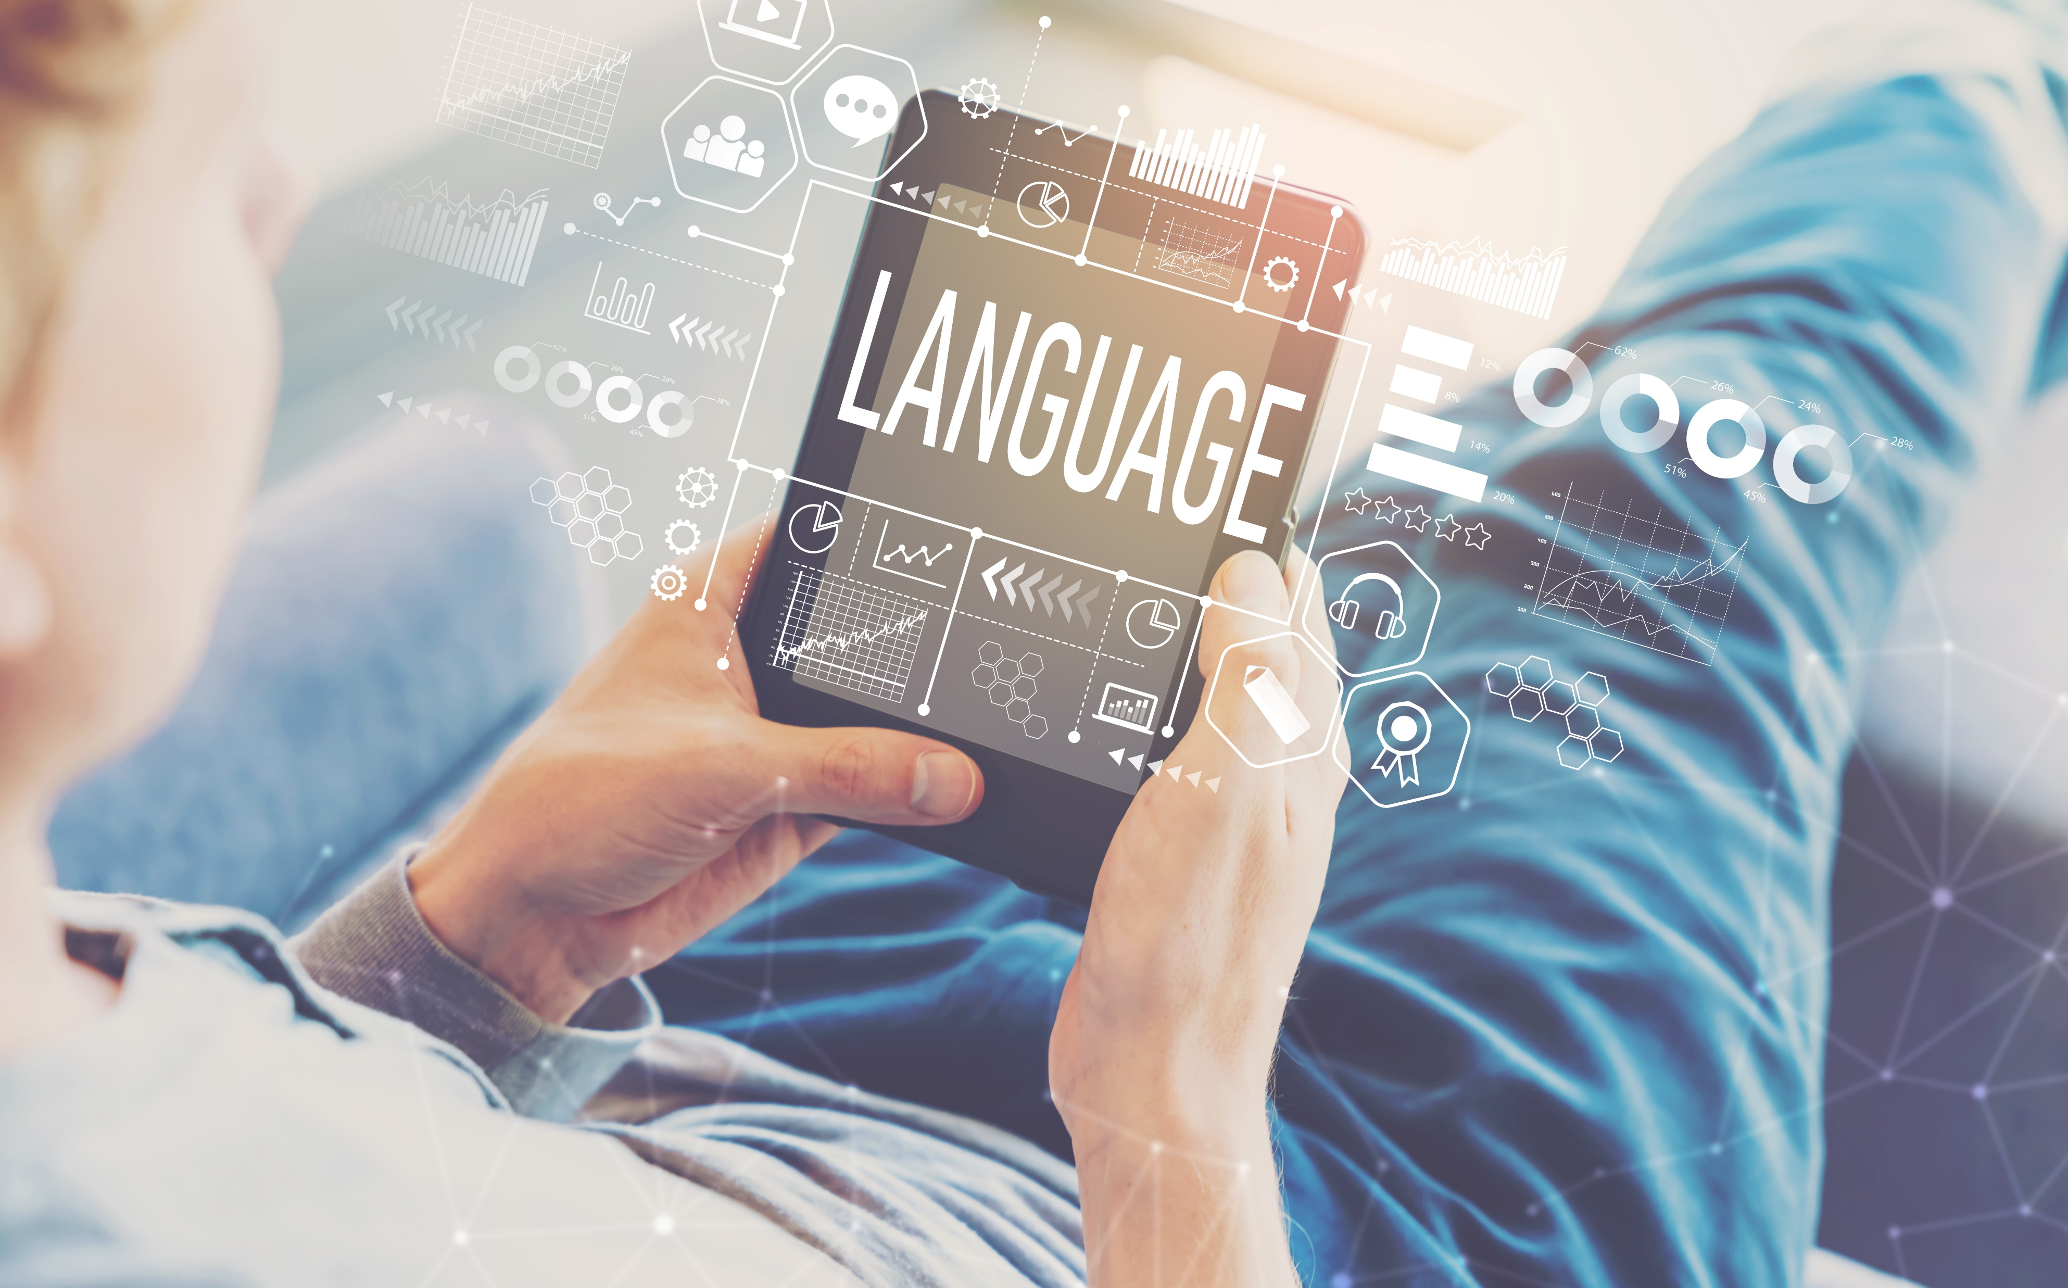
Keeletehnoloogia ja masinõpe
Kais Allkivi-Metsoja
29.09./01.10.2021
www.tlu.ee/~kais

Slide 2
„Kujutlus sellest, et arvutid võiksid osata kasutada inimkeelt, on sama vana kui kujutlus arvutitest endist.“
„Just arvutite võimekus käsitseda keelt samavõrd oskuslikult kui meie, inimesed, annab paljude jaoks märku masinate tõelisest intelligentsusest.“
(Jurafsky & Martin 2009)

Slide 3
Kava
Keeletehnoloogia põhimõisted ja rakendusalad
Reeglipõhine ja masinõppepõhine keeletehnoloogia
Mõningad masinõppe mõisted
Tekstide klassifitseerimine ja masintõlge

Slide 4
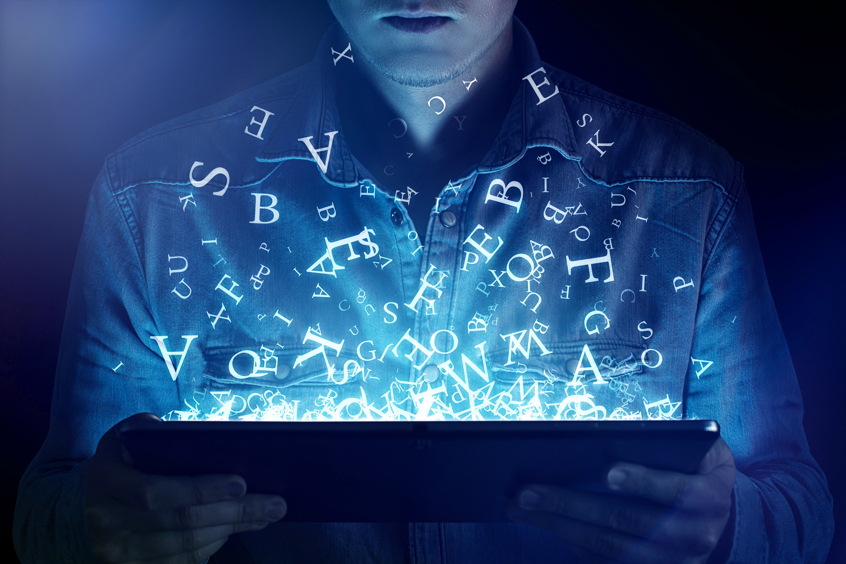
Väike mõtteharjutus
Mida tähendab teie jaoks keeletehnoloogia?
Kus te seda igapäevaelus kohtate?
Mis eristab keeletehnoloogiat muust infotehnoloogiast?

Slide 5
Arvutilingvistika vs. keeletehnoloogia
Arvuti-lingvistika
Informaatika
Lingvistika
Keele-tehnoloogia
Rakendus-informaatika
Rakendus-lingvistika

Slide 6
Arvutilingvistika
Keeleteaduse ja arvutiteaduse hübriideriala, millel on teoreeriline ja rakenduslik pool. (Uszkoreit, 2000)
Tegeleb inimkeele uurimisega arvutite abil ja arvutite jaoks. (Kaalep, 1999)
Teoreetilise arvutilingvistika eesmärk on luua erinevate keelenähtuste arvutuslikke mudeleid. Küsimus: kuidas formaliseerida keelt arvutitöötluse jaoks?
Peetakse pigem keeleteaduse haruks.

Slide 7
Keeletehnoloogia
Arvutilingvistika rakenduslik pool, pigem informaatika (IT) haru.
Kitsamalt:
Inimkeele käsitlemiseks loodud tarkvarasüsteemid. (Liin jt, 2012; Cunningham, 1999)
Laiemalt:
Tegeleb meetodite, tarkvara ja seadmetega, mis on määratud tekstide ja kõne töötlemiseks. (Uszkoreit, 2016; Cole jt 1997)
Sünonüümid: inimkeeletehnoloogia (human language technology), loomuliku keele töötlus (natural language processing – NLP)

Slide 8
Keeletehnoloogia
Keelealaste teadmiste rakendamine paremate arvutisüsteemide loomiseks:
inimese ja arvuti vahelise suhtluse parandamiseks;
informatsiooni paremaks esitamiseks, kasutamiseks, otsimiseks ja analüüsimiseks;
inimkeele paremaks mõistmiseks ja töötlemiseks.
(Kaalep, 1999)

Slide 9
Mis eristab keeletehnoloogiat muust IT-st?
See rakendab tarkvarasüsteemide loomiseks teadmisi inimkeelest.
Keeleteadmiste tasandid:
Foneetika ja fonoloogia – teadmine häälikutest ja nende kõlast
Morfoloogia – teadmine sõnavormide moodustamisest
Süntaks – teadmine sellest, kuidas sõnu omavahel ühendatakse
Semantika – teadmine keeleüksuste tähendustest
Pragmaatika – teadmine kõneleja eesmärkidest ja kavatsustest
Diskursiivne – teadmine lausungitevahelistest tähendusseostest
(Jurafsky & Martin, 2009)

Slide 10
Keele automaattöötluse etapid
(Liin jt, 2012)
Notes:
Eeltöötlus – nt sisendkeele tuvastamine, sõna- ja lausepiiride tuvastamine.
Grammatiline analüüs – leiab sõnaliigid, tuvastab sõnade muutevormid, lemmatiseerib ehk seostab sõnad algvormiga, määrab lauseliikmed ja nendevahelised seosed.
Semantiline analüüs – sõnade konteksti sobivate tähenduste tuvastamine, tähendusvälja määratlemine, viiteseoste leidmine, lause tähenduse formaalne esitus.
Tekstianalüüsi järel alustavad tööd ülesandespetsiifilised moodulid, nt automaatne sisukokkuvõtte tegija või loomuliku keele mõistmise ja vastuse genereerimise seade.

Slide 11
Keeletehnoloogia harud
Keele vormi järgi
Kõnetehnoloogiad
Nt kõnetuvastus, kõnesüntees, kõnelejatuvastus
Tekstitehnoloogiad
Nt veebiotsing, õigekirja- ja grammatikakontroll, lemmatiseerimine e sõnade algvormistamine, lingvistiline analüüs (sõnaliigid ja -vormid, lauseliikmed, tähendused jm), keelemustrite tuvastamine (sõnade ja tähtede kooskasutus)
Aga dialoogsüsteemid ja masintõlge?

Slide 12
Keeletehnoloogia harud
Kasutuseesmärgi järgi
Keeleanalüüs
Nt lemmatiseerimine, indekseerimine ja sõnasageduste leidmine, morfo- ja süntaksianalüüs, semantiline analüüs, emotsioonituvastus, õigekirja- ja grammatikavigade parandamine, keeleoskuse hindamine
Keeleloome ehk -süntees
Nt sisukokkuvõtja, morfoloogiline süntesaator, kõnesüntesaator, teksti genereerimine
Dialoogsüsteemid ja masintõlge kasutavad nii keeleanalüüsi kui ka -sünteesi.
Notes:
Keeletehnoloogia rakendusi saab lisaks jaotada ka keelespetsiifilisteks ja keelest sõltumatuteks (viimased töötavad, kui vastava keele jaoks on olemas sobivad treeningandmed).
NB! Proovi ka närvivõrgupõhist keeleoskustaseme hindajat, mille on loonud Janek Kossinski (2018): http://minitorn.tlu.ee/~jaagup/oma/too/19/03/tasemed1.php.

Slide 13
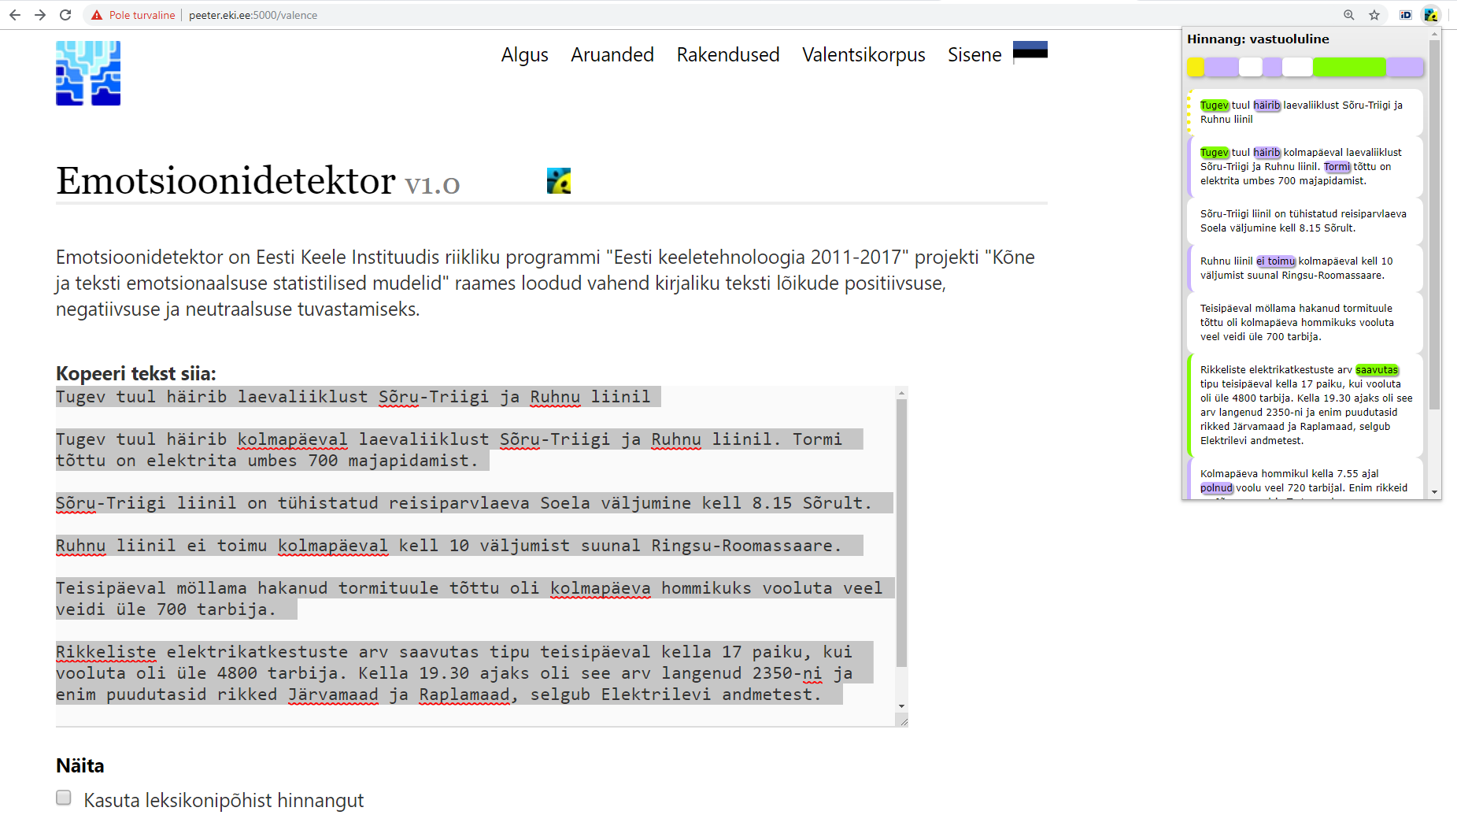
Tekstianalüüsi näide: emotsioonidetektor
EKI projekti „Kõne ja teksti emotsionaalsuse statistilised mudelid“ (2011–2017) käigus loodud vahend kirjaliku teksti lõikude positiivsuse, negatiivsuse ja neutraalsuse tuvastamiseks.

Slide 14
Keeletehnoloogia meetodid
Statistilised e andmejuhitud süsteemid
aluseks suured näidistekstide kogud, millest algoritm õpib mustreid
+ masin õpib kiiresti, – kvaliteet võib oluliselt varieeruda
Reeglipõhised süsteemid
grammatiline jm keeleanalüüs kodeeritakse reegliteks
+ täpsem kontroll keele töötluse üle, – väga aja- ja töömahukas
Hübriidne keeletehnoloogia
kombineerib statistilisi ja reeglipõhiseid süsteeme

Slide 15
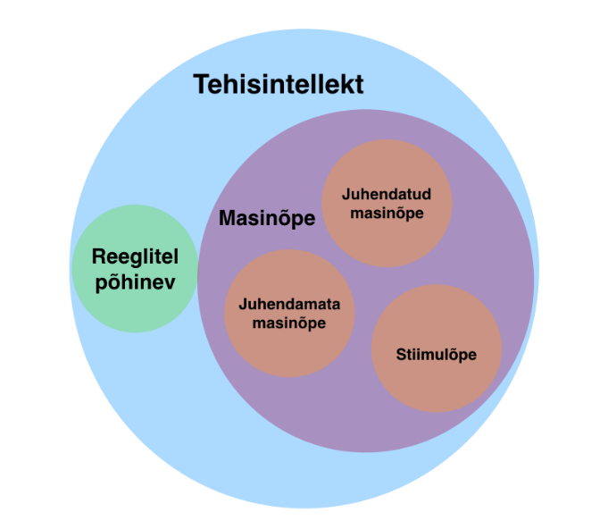
Kõrvalepõige: tehisintellekti alamvaldkonnad
Reeglipõhised süsteemid esitavad inimeksperdi teadmisi loogikareeglite vormis ja rakendavad neid automaatsete järelduste tegemiseks.
Masinõppesüsteemid õpivad näidete põhjal ise mingit ülesannet täitma, kasutades selleks statistilist andmemudelit.
Joonis: Sügis, 2020
Notes:
Masinõpe e masinõppimine – arvutiteaduse haru, mille eesmärk on arendada andmete põhjal iseseisvalt otsuseid ja ennustusi tegevaid algoritme. Masinõppealgoritmid kasutavad statistilisi meetodeid, et otsida andmekogudest mustreid (seaduspärasid), teha üldistusi ja koostada mudelid, mis võimaldavad langetada ilma inimese sekkumiseta otsuseid uute andmete kohta. Terminit masinõpe kasutatakse sageli tehisintellekti sünonüümina, kuid masinõppest saab rääkida ka kui tehisintellekti rakenduste loomise alusest.

Slide 16
Mõtteharjutus vol 2
Kuidas defineeriksid
reegli „Mis on sõna?“
Mille alusel saab
määrata lausepiire?

Slide 17
Reeglipõhine lähenemine (näide 1)
Chomsky generatiivne grammatika (1956).
Grammatika, mis genereerib eesti keele laused nagu (Väike tubli) Mari/Jüri loeb/kirjutab (hästi meelsasti).
G = (T, N, P, S), kus
T (sõnavormide hulk) = {väike:Adj, tubli:Adj, Mari:N, Jüri:N, kirjutab:V, laulab:V, hästi:Adv, meelsasti:Adv}
N (grammatilised kategooriad) = {S, VP, NP, N, V, Adj, Adv}
P (ümberkirjutusreeglid) = {S -> NP VP, NP -> Adj NP, NP -> N, VP -> VP Adv, VP -> V}
(Koit, 2006)

Slide 18
Reeglipõhine lähenemine (näide 2)
Kitsenduste grammatika (CG) formalism (Karlsson 1995 jt).
Järkjärguline kitsendamine: igale sõnavormile lisatakse kõik võimalikud analüüsivariandid, seejärel eemaldatakse konteksti mittesobivad variandid vastavalt kitsendustele (reeglitele).
Näide:
REMOVE VFIN IF (0 N) (-1 ART OR <poss> OR GEN); remove a finite verb reading if self (0) can also be a noun (N), and if there is an article (ART), possessive (<poss>) or genitive (GEN) 1 position left (-1).
(Bick & Didriksen, 2015)
Notes:
Vt ka eestikeelset näitet: Müürisep ja Puolakainen (2002): https://matemaatika.eu/emsar/ar2002/ems0203_osa2.pdf (lk 18-19).

Slide 19
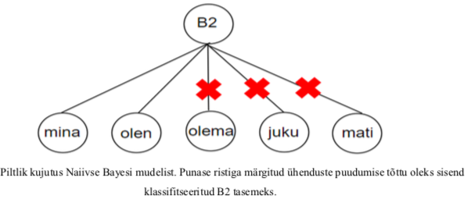
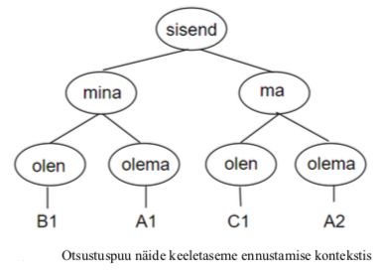
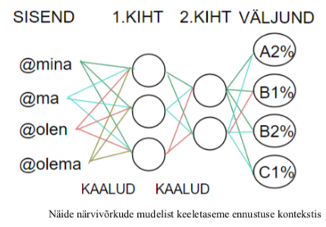
Statistikapõhine lähenemine (näited)
(Kossinski, 2018; Niglas, 2013)

Slide 20
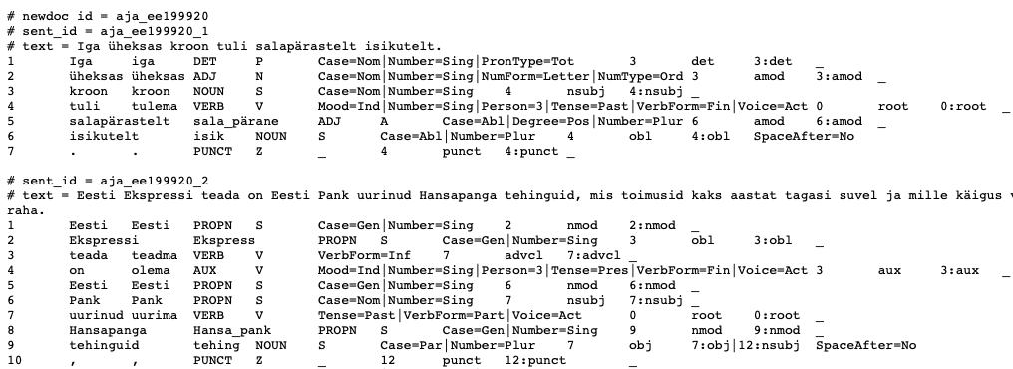
Treeningmaterjali näide: eesti keele universaalne sõltuvuspuude pank
Närvivõrgupõhise süntaksianalüüsi aluseks (nt Stanza Pythonile).
Universal Dependencies (UD) – ühtlustatud märgenduse algatus, järgib CoNLL-U standardiseeritud märgendusformaati.
Notes:
Puudepank - süntaktiliselt märgendatud tekstikorpus, milles teksti iga lause jaoks on leitud selle lause (puukujuline) struktuur, vt http://kodu.ut.ee/~kaili/Korpus/puud/

Slide 21
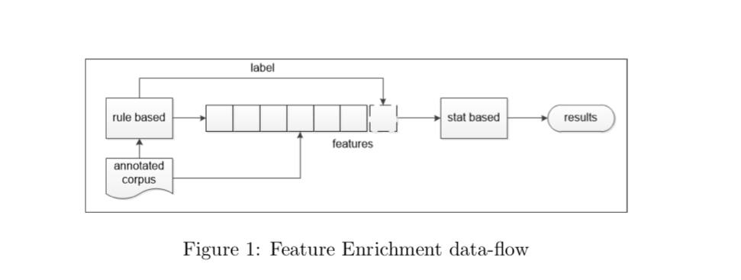
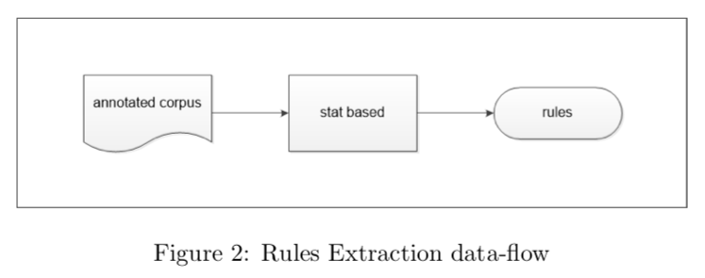
Hübriidlähenemised
Peamised reeglipõhise ja statistilise lähenemise kombinatsioonid:
Reeglipõhine analüüs annab kätte tunnused, mida statistilises mudelis kasutada.
Masinõppe abil märgendatud teksti analüüsides leitakse reeglite kogum, mida programmeerimisel kasutada.
(Soriano Morales, 2013)
Notes:
Näiteid:
- masinõppepõhine õigekirjakorrektor e speller, millele on lisatud sõnastik mõningate vigaste sõnade ja parandustega, mida speller ise ei tee;
- reeglipõhine grammatikaanalüüs ja selle väljundi statistiline ühestamine (disambiguation).

Slide 22
Juhendatud masinõpe
Algoritm õpib andmetest, kus prognoositava tunnuse väärtused (sildid) on ette antud. Eesmärk on õppida ära seosed, et teha uute andmete põhjal sarnaseid järeldusi.
Klassifitseerimine – ennustatakse objekti gruppi kuuluvust.
Regressioon – ennustatakse mingit arvulist väärtust.
Näiteid keeletehnoloogiast:
paraleeltekstidel treenitud masintõlge ja õigekirjakontroll, käsitsi märgendatud tekstidel põhinev keeleanalüüs, tekstide automaatne klassifitseerimine

Slide 23
Juhendamata masinõpe
Algoritm õpib andmetest, millega ei ole seotud soovitud väljundile viitavaid silte. Eesmärk on leida peidetud seoseid, mis tulevad esile objektide sarnasuse alusel.
Klasterdamine – objektid ei ole eelnevalt gruppidesse jagatud, algoritm rühmitab need ise.
Näiteid keeletehnoloogiast:
tõenäosuslike keelemudelite koostamine (n-grammimudelid, sõnavektorite mudelid) keelekorrektuuri ja masintõlke jaoks, tekstide klasterdamine (nt teema järgi) ja keele genereerimine struktureerimata tekstiandmete põhjal
Notes:
Kolmas masinõppeliik:
Stiimulõpe (reinforcement learning) - algoritm õpib andmetest, mis ei ole seotud soovitud väljundiga, aga saab protsessi käigus positiivset ja negatiivset tagasisidet vastavalt pakutud lahendustele. Näiteks inimesega laua- ja videomänge mängivad programmid.

Slide 24
Masinõppe mõisteid
Treeningandmestik – andmed, mille põhjal koostatakse masinõppes kasutatav statistiline mudel.
Testandmestik – tundmatud andmed, mille põhjal hinnatakse masinõppemudeli tulemuslikkust. Enamasti 10%–30% andmestikust.
Vahel kasutatakse lisaks valideerimisandmestikku, mille abil kohendatakse mudelit enne lõplikku testimist.
Mudeli valideerimiseks ja/või testimiseks võib kasutada ka ristvalideerimist, mille puhul jagatakse andmestik korduvalt treening- ja testosaks ning leitakse mudeli keskmine tulemuslikkus.

Slide 25
Masinõppe mõisteid (2)
Klassifitseerimise tulemuslikkuse parameetrid:
Õigsus (accuracy) – õigesti klassifitseeritud objektide üldosakaal.
Täpsus (precision) – vastavasse klassi määratud objektide osakaal, mis rühmitati õigesti.
Saagis (recall) – vastavasse klassi kuuluvate objektide osakaal, mis rühmitati õigesti.
Vt http://datasci.ee/masinoppe-sonastik/.

Slide 26
Tekstide klassifitseerimine
Näiteid kasutusaladest:
Rämpsposti tuvastus
Teemasiltide määramine
Hoiakute analüüs (nt klientide rahulolu hindamine)
Keeleoskuse automaathindamine
Keeletuvastus
Stilomeetria:
Autorituvastus (nt kirjanduses, kriminoloogias, plagiarismi ja võltsingute tuvastamises)
Teksti žanri või ajastu tuvastamine, autori emakeele tuvastus
Notes:
Klassifitseerida saab ka reeglipõhiselt, nt milliseid sõnu sisaldab sporditeemaline tekst, milliseid sõnu poliitikateemaline tekst? Samas on masinõpe tõhusam, nt spämmituvastuses: rämpspostiks kategoriseeritud e-kirjadest saab algoritm otsida nn päästiksõnu.
Stilomeetria - kirjalike tekstide lingvistilise stiili kvantitatiivne uurimine, nt žanri, ajastu või autorluse tuvastamiseks.

Slide 27
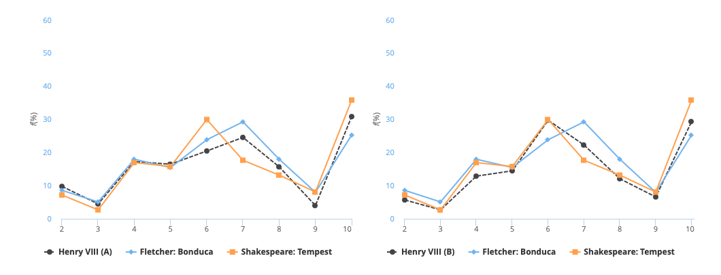
Autorituvastuse näide
17. saj näidendi „Henry VIII“ jagatud autorlus: 1. vaatus – John Fletcher ja
2. vaatus – William Shakespeare; pausikohad värssides (Tarlinskaja 2014)
Notes:
Pärast mitmendat silpi esineb värsireas kõige kandvam paus (ingl syntactic break – fraase lahutav paus)? Shakespeare’il kõige sagedamini pärast 6. silpi ja Fletcheril pärast 7. silpi. See on kooskõlas teooriaga, et näidendi esimese vaatuse kirjutas Fletcher ja teise vaatuse Shakespeare.

Slide 28
Tunnuseid tekstide klassifitseerimisel
Sõnade ja sõnajärjendite (n-grammide) sagedus
Tähtede ja tähejärjendite (n-grammide) sagedus
Teksti keerukus:
sõnade pikkus, lausete pikkus ja neist tunnustest tulenevad keerukusmõõdikud (nt LIX, Fog, SMOG, Flesch-Kincaidi indeks)
sõnavara keerukus (nt unikaalse sõnavara osakaal, sisusõnade osakaal)
grammatiline keerukus (lausete keerukus, sõnavormide mitmekesisus)

Slide 29
Masintõlke ajajoon
1950ndad – Sõnastiku- ja reeglipõhine lähenemine
sisendiks kakskeelsete sõnaraamatute tekstid ja grammatikareeglid
1990ndad – Statistilised meetodid
arvutite võimsus ja kiirus kasvas -> mahuka treeningmaterjali (miljonid tõlkenäited) põhjal kõige tõenäolisemate vastete leidmine
peamiselt fraasipõhine
lisaks hübriidsüsteemid – statistiline masintõlge + morfoloogiatarkvara jm keeleanalüüsivahendid
2010ndad – Närvivõrkudel põhinev masintõlge
tehisintellektitehnoloogia
esimesed lahendused valmisid 2016
kiirem, suudab korraga tõlkida terviklauseid
eelkõige genereerib keelt -> loomulikum ja sihtkeelepärasem
põhiprobleemideks sõnade mitmeti mõistetavus ja reeglite erandid
ei vaja matemaatilises formaadis mudeleid

Slide 30
(Sirts 2017)
Notes:
Paralleelkorpuse alusel luuakse tõlkemudel, sihtkeele korpuse alusel keelemudel, dekooder võtab sisendi teisendamisel väljundiks arvesse nii keele- kui ka tõlkemudelit. Puudub vahepealne varjatud representatsioon.

Slide 31
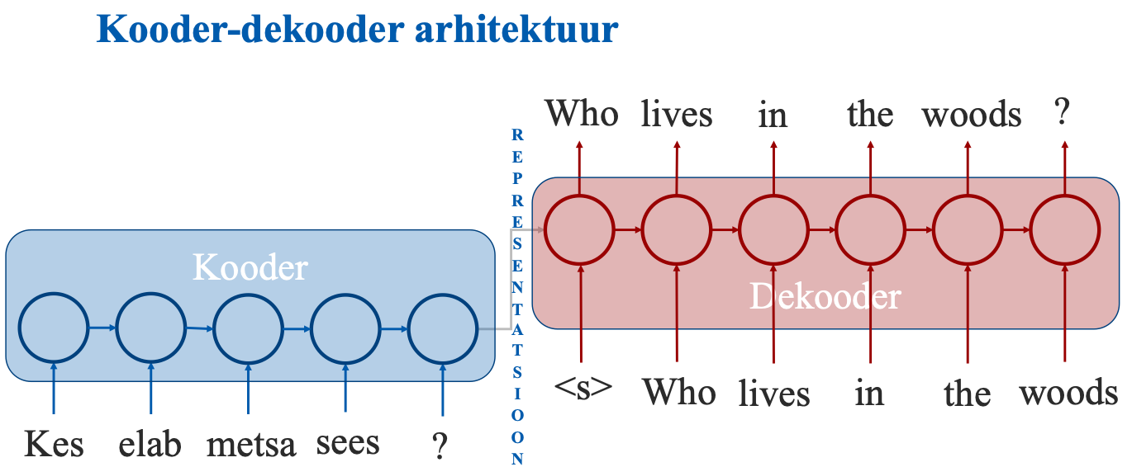
Närvivõrkudel põhinev ehk neurotõlge
Tehisnärvivõrk – bioloogilise aju eeskujul ehitatud närvivõrkude mudelite kogum. Koosneb omavahel ühendatud sõlmedest e tehisneuronitest. Teadmised pole esitatud konkreetselt, vaid mustritena. Võrreldakse universaalse musta kastiga, mis pakub pea iga süsteemi jaoks ligikaudse lahenduse. (Kalninš & Luts 2017)
(Sirts 2017)
Notes:
Neurotõlke arhitektuur: sisend -> kooder -> lause mudelisisene esitus e representatsioon -> dekooder -> väljund.

Slide 32
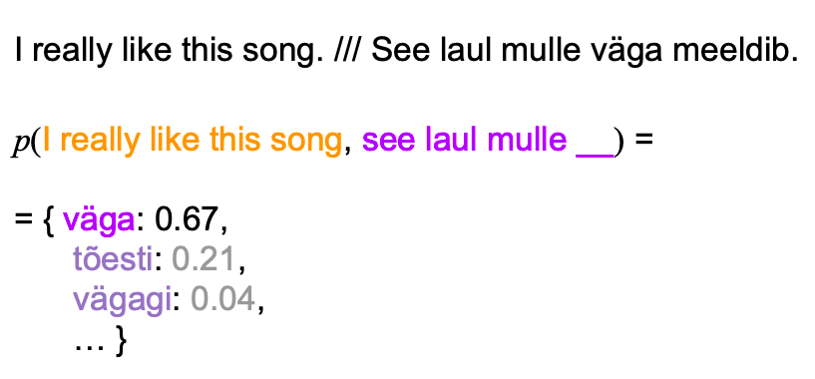
Kuidas inimene tõlgib? Tõlkeprotsessi pole suudetud täpselt modelleerida. Neurotõlge erineb inimtõlkest, kuid tulemus on sarnasem kui klassikaliste lähenemiste puhul.
Närvivõrkudepõhine masintõlge õpib genereerima juhuslikku teksti, arvestades sisendteksti. Võrdluseks: inimesed ei tõlgi üksikute sõnade kaupa, neil on peas tervikpilt lausest.
(Fišel 2019)

Slide 33
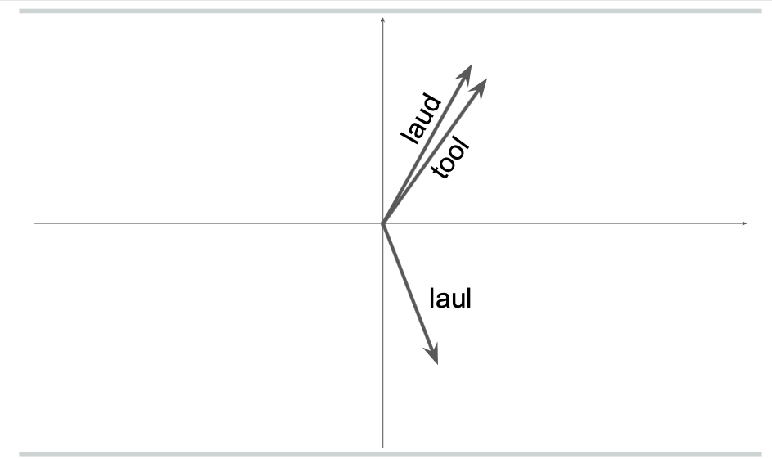
Selgitusest, et närvivõrgud imiteerivad inimaju ja seoseid närvirakkude vahel, on täpsem öelda, et nad teisendavad vektoreid.
Vektor – arvude jada, millel on algus- ja lõpp-punkt, siht ja suund. Vektorid võivad paikneda ka hüperruumis. Iga vektor kirjeldab mingit sisendit, nt sõna. Vektoreid saab nt horisontaalselt kokku sulatada või pöörata keskpunkti suhtes, kuid nad ei kaota teisendades tähendust ega omavahelisi suhteid.
Närvivõrgud esitavad sisendit vektorite abil ja teisendavad sisendi vektorid väljundi vektoriteks. (Fišel 2019)

Slide 34
Neurotõlge vs. statistiline MT
Mõlemad süsteemid oskavad seda, mida on õppinud – nt ei oska seadustekstide najal treenitud süsteem tõlkida ilukirjandust.
Treeningtekstide maht peab olema piisavalt suur – muidu ei õpi mudel üldistusi tegema, vaid n-ö tuubib treeninglausepaarid pähe.
Nt Tolstoi „Sõja ja rahu“ või Tammsaare „Tõe ja õiguse“ kõigi köidete maht on üle 30 000 lause, kuid TÜ neurotõlkeprogrammi treenimisel on kasutatud 550-kordset „Tõe ja õiguse“ mahtu (materjal ei kattu).
Vead on erinevad:
neurotõlge võib anda täiesti teise tähendusega n-ö tõlkeid, mis on grammatiliselt õiged (eiratakse lähtekeelse lause lõpuosa);
statistiline MT kasutab õigeid sõnu, aga paneb neid valesti kokku.
Kairit Sirts: „Neurotõlge on ca 2 aastaga jõudnud sinna, kuhu statistilisel masintõlkel jõudmiseks kulus 25 aastat.“
(Sirts 2017; Fišel 2019; Kalninš & Luts 2017)

Slide 35
Neurotõlke lisavõimalused
Suudab ilma lisapingutuseta lahendada tõlkimisega analoogseid ülesandeid, nt grammatikavigade parandamine ja stiili kohendamine (ametlik vs. kõnekeel), ilma et talle oleks näidatud, kuidas vigu parandada või stiili kohendada (nt eesti-eesti, inglise-inglise suunal).
Kui sisendiks on inglise-eesti ja läti-vene tõlkepaarid, õpib programm ka tõlkimist eesti-inglise ja vene-läti suunal, samuti risti tõlkimist.
Siiski pole tegemist mõtleva masinaga, kes on „keele ära õppinud“. Ta on lihtsalt õppinud nähtud sisendi põhjal teksti genereerima ehk sisendit ja väljundit siduma. Tegemist on kitsa tehisintellektiga – insenerilahendusega, millel on piiratud kasutus.

Slide 36
Kirjandus
Bick, E. & Didriksen, T. (2015). CG-3 - Beyond Classical Constraint Grammar. In: Beáta Megyesi: Proceedings of NODALIDA 2015, May 11-13, 2015, Vilnius, Lithuania. pp. 31-39. Linköping: LiU Electronic Press. http://www.aclweb.org/anthology/W15-1807
Cole, R., Mariani, J., Uszkoreit, H. et al. (Eds.) (1997). Survey of the state of the art in human language technology. Cambridge: Cambridge University Press. http://www.dfki.de/~hansu/HLT-Survey.pdf
Cunningham, H. (1999). A definition and short history of Language Engineering. – Natural Language Engineering, 5(1), 1–16.
Fišel, M. (2019). Tasuta lõuna. Ettekanne KFSDK doktorikooli seminaril 13. septembril 2019. https://dochub.com/p2ikeselaps/q4joqvl/mark-fishel-tasuta-lo-una-pdf?dt=H1CyHeSiAbokqmDTUQAx
Jurafsky, D., & Martin, J. H. (2009). Speech and Language Processing. 2nd ed. Upper Saddle River, NJ, USA: Prentice Hall. https://github.com/rain1024/slp2-pdf/blob/master/complete-book-pdf/slp2.pdf
Kaalep, H.-J. (1999). Eesti keele ressursside loomine ja kasutamine keeletehnoloogilises arendustöös. Dissertatsioon. Tartu Ülikool. https://www.cl.ut.ee/yllitised/hkaalep_dr.ps

Slide 37
Kalninš, R., & Luts, M. (2017). Tehisintellektitehnoloogia eesti keele rakkes. Sirp, 39, 40. http://www.sirp.ee/s1-artiklid/varamu/tehisintellektitehnoloogia-eesti-keele-rakkes
Koit, M. (2006). Ratsionalism ja empirism keeletöötluses: vastasseis või koostöö? Teoreetiline keeleteadus II. Tartu ülikooli üldkeeleteaduse õppetooli toimetised 7. Tartu: Tartu Ülikooli Kirjastus, 41-54 http://dspace.ut.ee/bitstream/handle/10062/33926/teoreetiline_keeleteadus_2_ocr.pdf
Liin, K., Muischnek, K., Müürisep, K., & Vider, K. (2012). The Estonian Language in the Digital Age / Eesti keel digiajastul. Berlin, Heidelberg: Springer. https://www.digar.ee/arhiiv/et/raamatud/16252
Sirts, K. (2017). Masintõlge teoorias ja praktikas. Ettekanne konverentsil „Tõlkimine ja tehnoloogia“ 18. mail 2017 Tallinna Ülikoolis.
http://kodu.ut.ee/~sirts/data/ettekanne_Kairit_Sirts_v2.pdf
Tarlinskaja, M. (2014). Shakespeare and the Versification of English Drama, 1561–1642. Farnham: Ashgate Pub Co.
Uszkoreit, H. (2016). What is Language Technology? http://hans.uszkoreit.net/What_is_LT.html
Uszkoreit, H. (2000). What is computational linguistics? http://www.coli.uni-saarland.de/~hansu/what_is_cl.html

